Slide 1
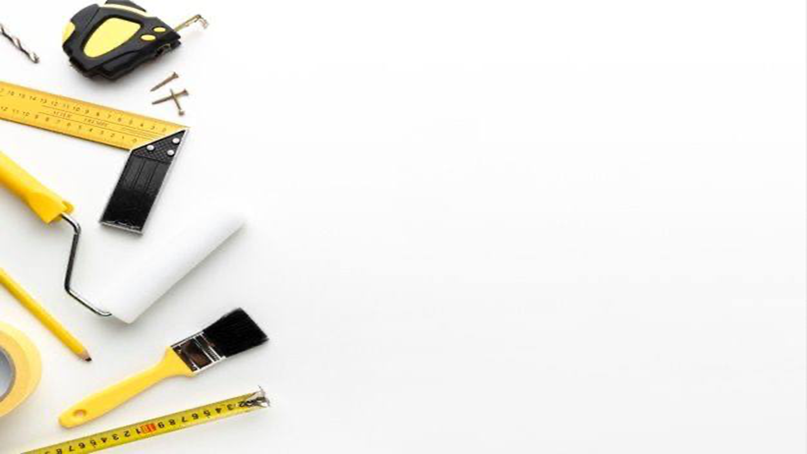
القيمة التربوية
بر الوالدين و صلة الرحم

Slide 3
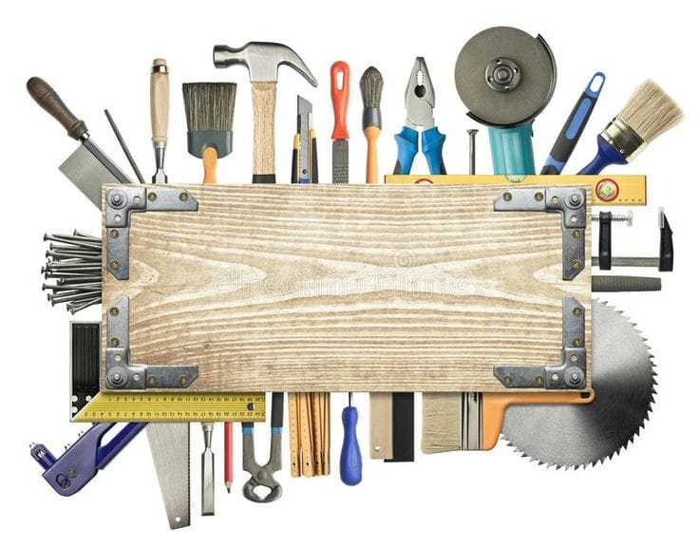
قـوانين الـورشة
الالتزام بارتداء البالطو قبل الدخول للورشة
الجلوس في المقاعد المخصصة
التزام الهدوء والاستئذان برفع اليد قبل الكلام
تجنب اللعب بالأدوات والعدد
عدم لمس فتيلة البنك النجاري وذلك حرصاً على سلامتك
عند العمل على طاولة البنك النجاري يجب ترك مسافة خطوتين
التقيد بإرشادات الأمن والسلامة المذكورة للأدوات والعدد المستخدمة في كل حصة

Slide 5
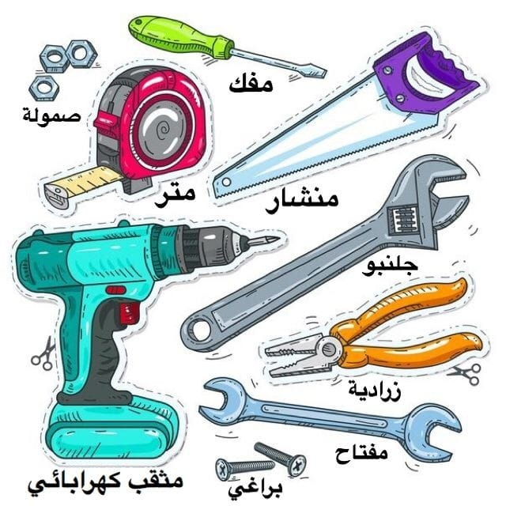

Slide 6
التعرف على الورشة

Slide 7
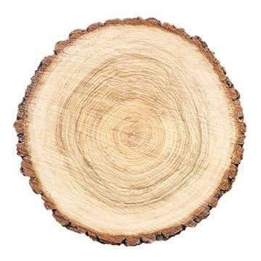
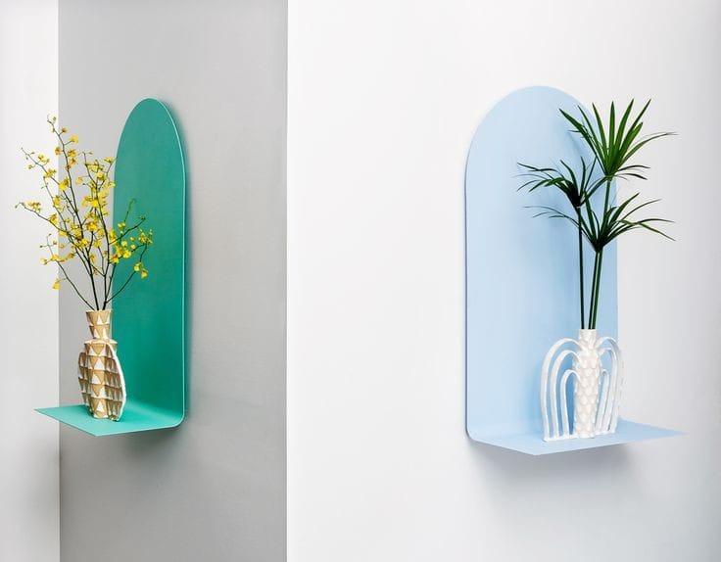
التمرين العملي

Slide 8
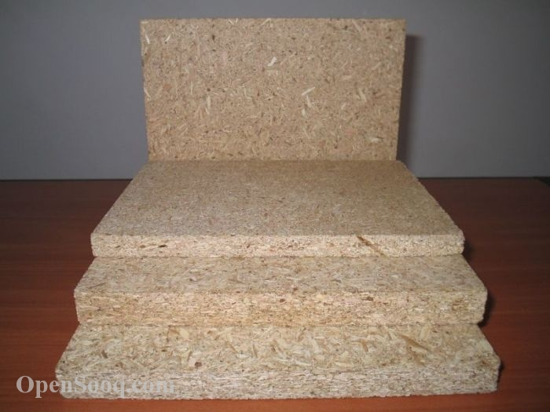
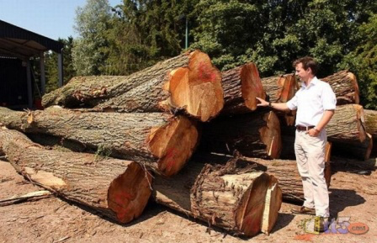
أنواع الأخشاب
صناعية
طبيعية
أخشاب.............
أخشاب............

Slide 9
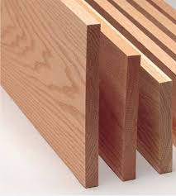
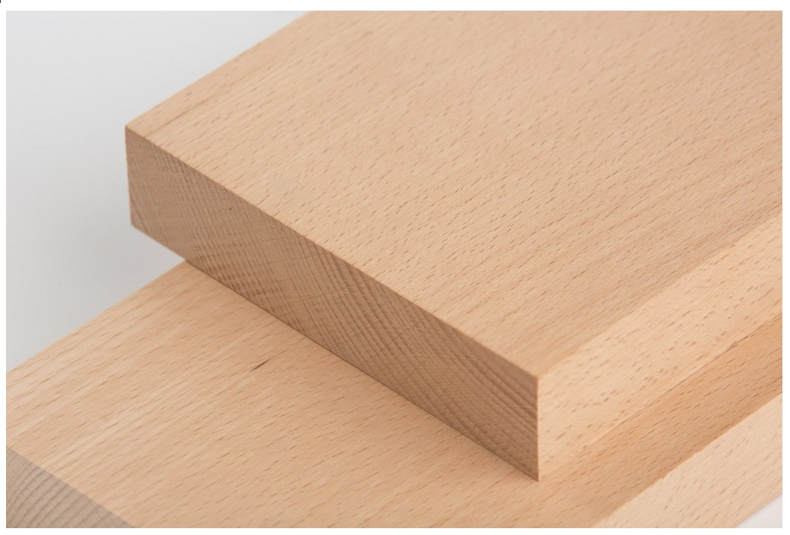
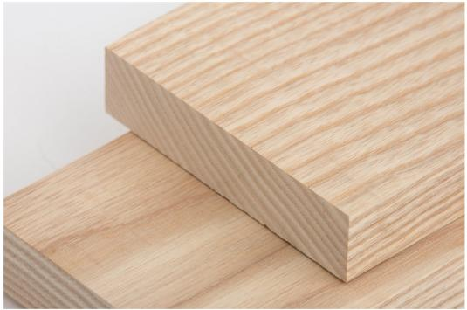
الأخشاب الطبيعية
1- خشب الزان :
من أشهر أنواع الاخشاب الصلبة وأكثرها استعمال في صناعة الأثاث ويتميز بصلابته وقوته على التحمل ولونه المائل للاحمرار.
2- خشب البلوط :
يعتبر من الأخشاب الاكثر استخداما ويتميز بصلابته وغالي الثمن.
3- خشب الماهوجني :
وهو من أثمن أنواع الخشب له اشكال وتعرجات كثيره ويتميز بلونه البني المائل للاحمرار.
4- خشب الصاج :
من افضل الاخشاب واثمنها ويمتاز بقوته وصلابته ولا يتأثر بالرطوبة.

Slide 10
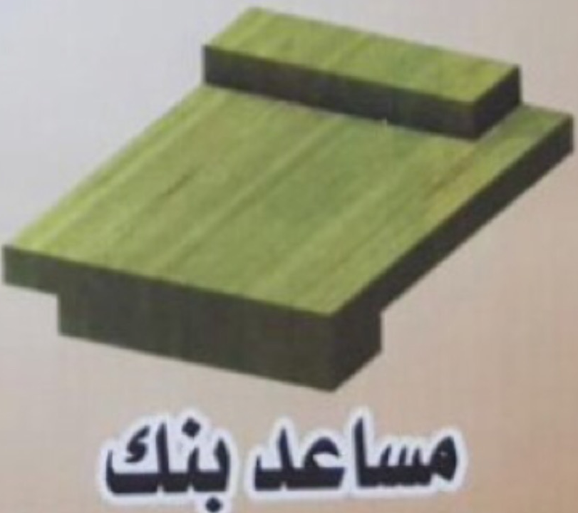
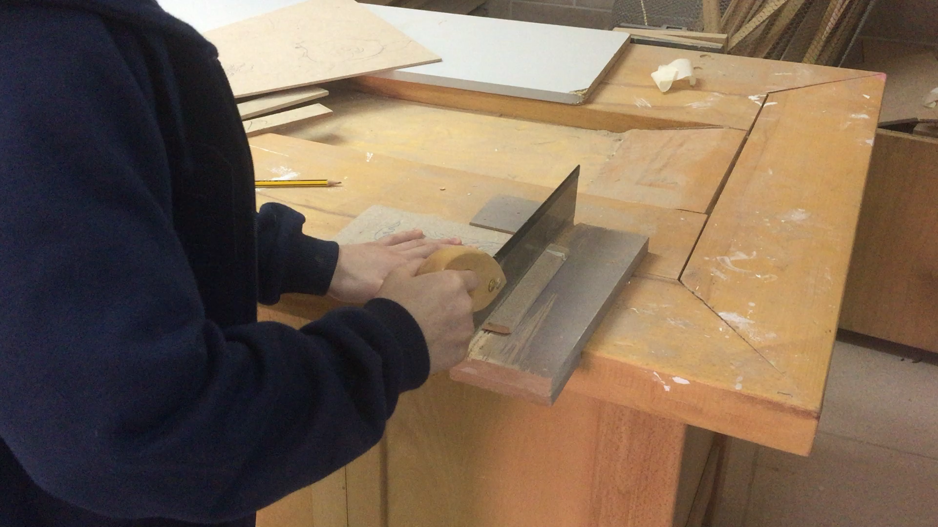
الوقفة السليمة + القطع الصحيح + تبادل بين الطالبات للعدة

Slide 11
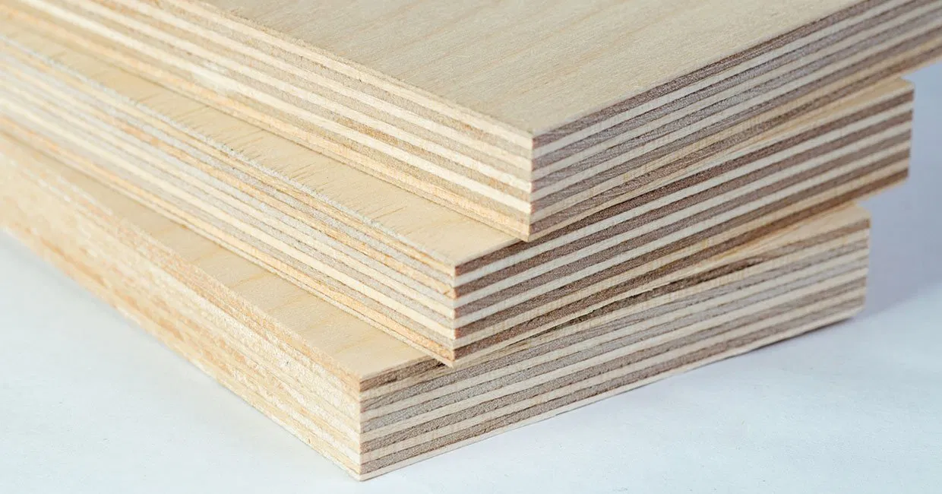
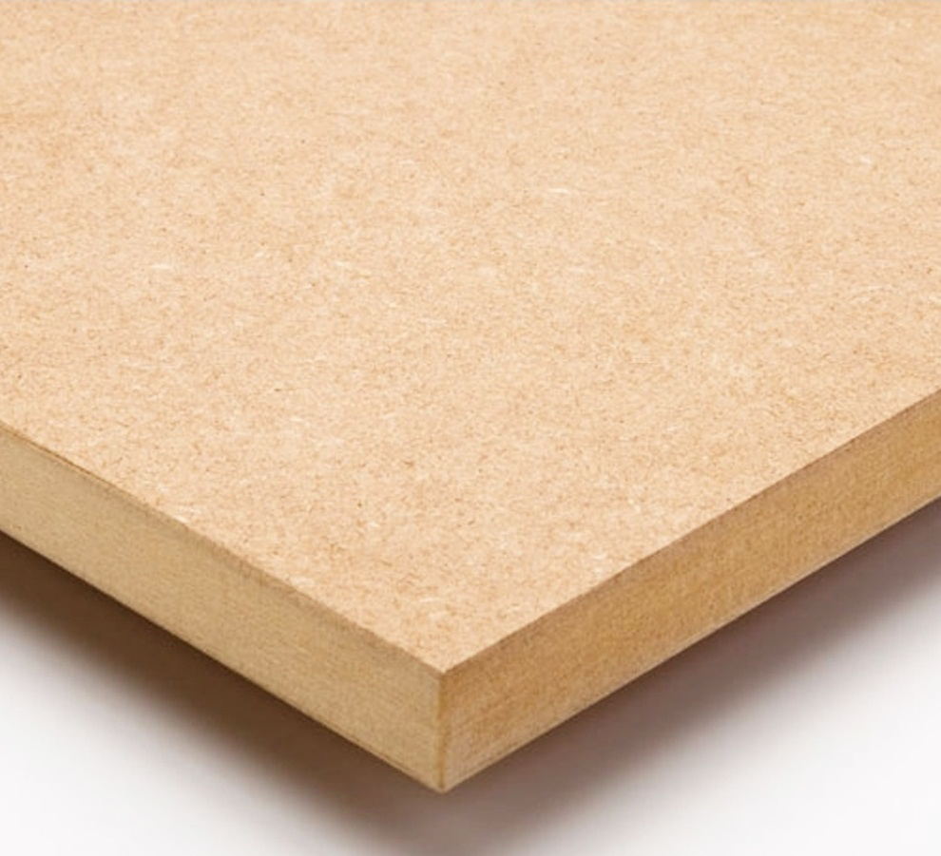
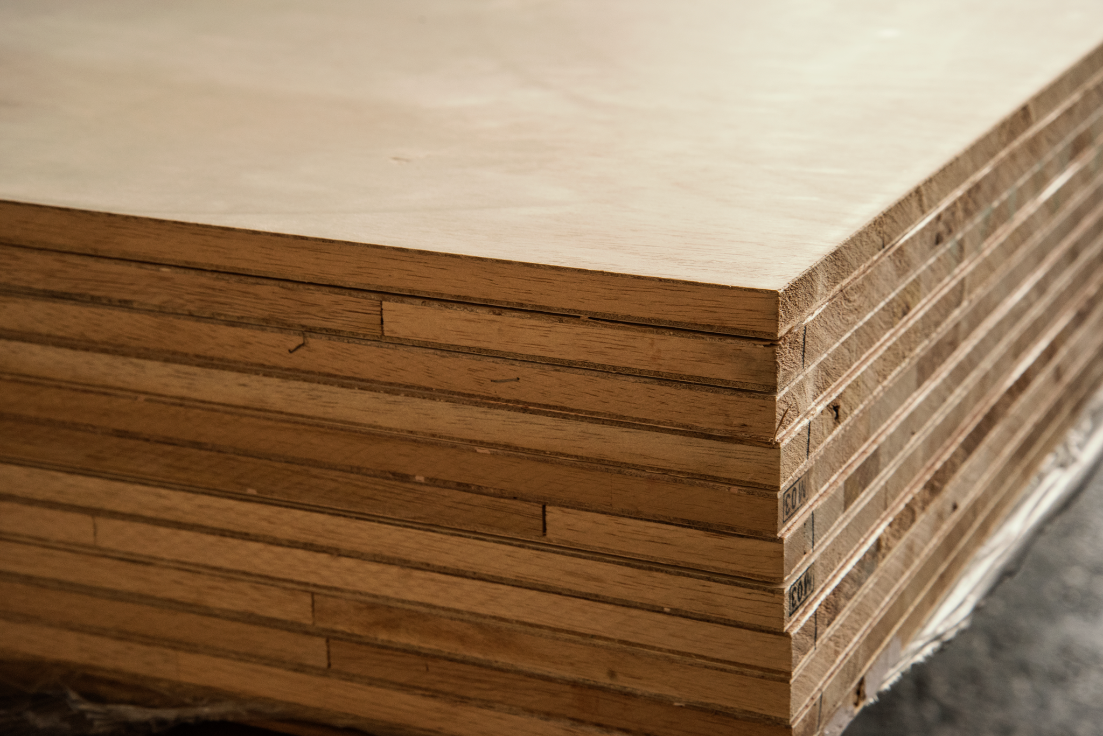
الأخشاب المصنعة
1- الخشب المعاكس:
يصنع من طبقات من الخشب ترص فوق بعضها البعض بطريقة متعاكسة الالياف وبعدد فردي ثم تضغط بالمكابس.
2- الخشب MDF:
يصنع من نشارة الخشب ويتم خلطه مع المادة اللاصقة ثم يكبس بمكابس لتشكيل الالواح وإمكانية لصقه بقشرة خشب طبيعي.
3- خشب اللاتيه:
عباره عن سدائب من الخشب الطبيعي تصف بجانب
بعضها ثم تكبس من على الوجهين بقشرة سميكة ويتميز
بمقاومته للانحناء.

Slide 12
الادوات المستخدمة في القطع والنشر

Slide 13
استكمال الضبط والتسوية
- الضبط والتسوية بعد التجميع النهائي. - عمليات التشطيب(السنبكة- المعجنة – الصنفرة). - خامات وعدد وأدوات وقواعد الأمن والسلامة المصاحبه لها.

Slide 14
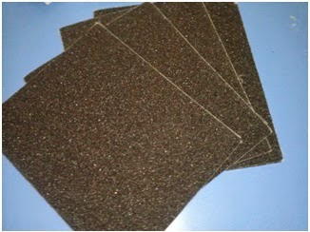
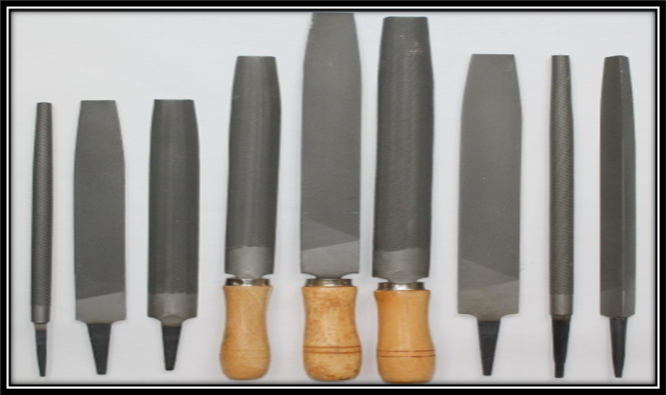
الادوات والخامات المِستخدمة لتجميع التمرين

Slide 15
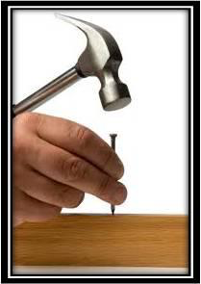
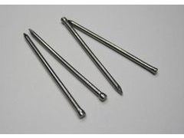
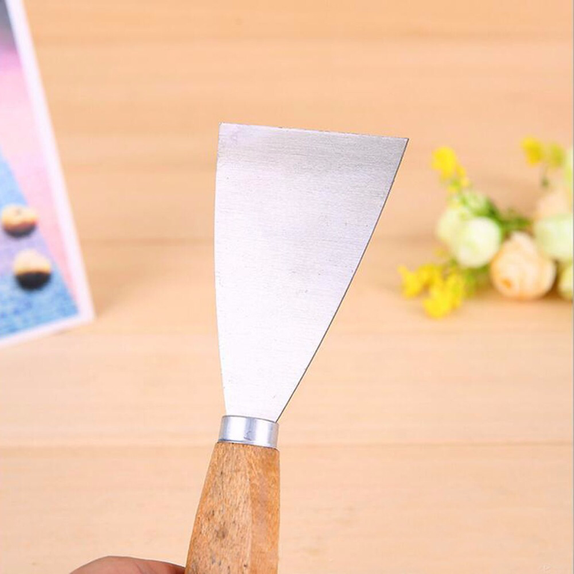
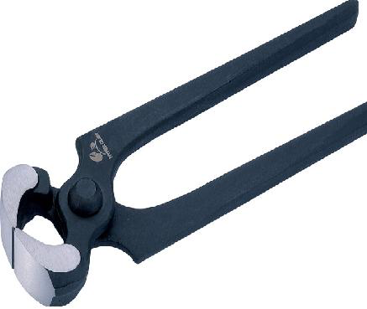
الادوات والخامات المستخدمة في التجميع النهائي والمعجنة

Slide 16
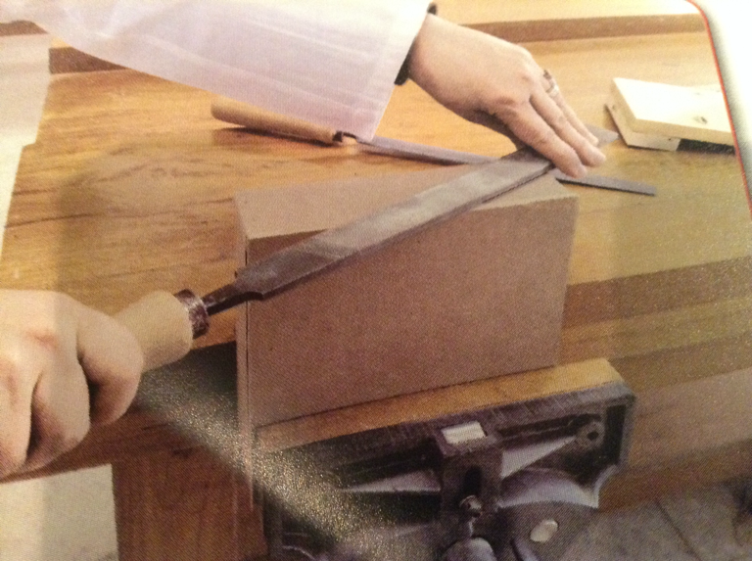
المبرد الخشابي والمبرد الحدادي
استخدام المبرد الحدادي في التنعيم النهائي
استخدام المبرد الخشابي في الضبط والتسوية

Slide 17
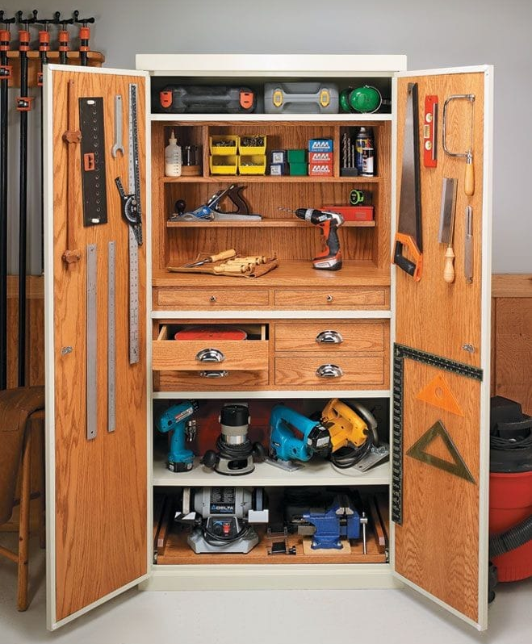
عند الانتهاء من العمل
ترتب العدد في
خزانة حفظ العدد
ليسهل الوصول إليها

Slide 18
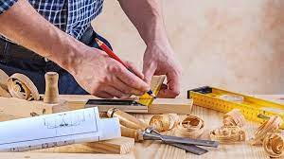
هيا نعمل
شكراً
لحسن إستماعكم

